Slide 1
T.C.
KARESİ BELEDİYESİ
FEN İŞLERİ MÜDÜRLÜĞÜ
GÜNLÜK FAALİYET RAPORU
30 - 31 ARALIK 2014

Slide 2
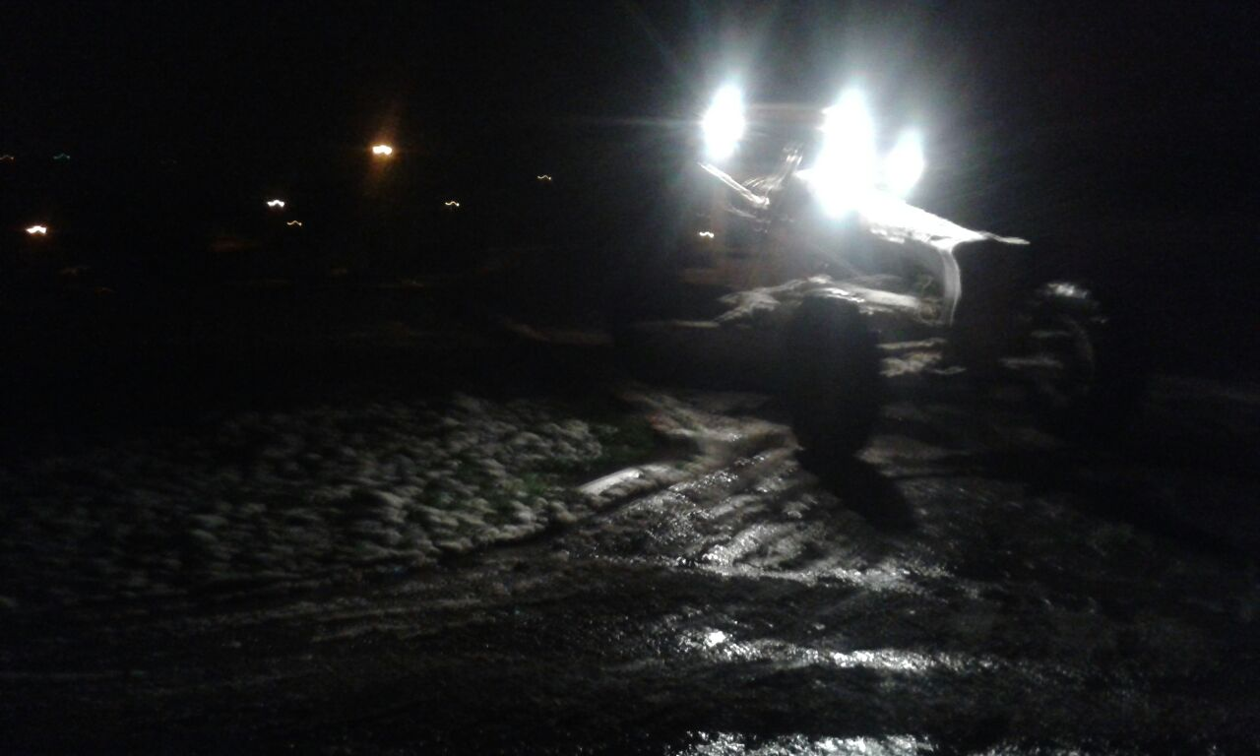
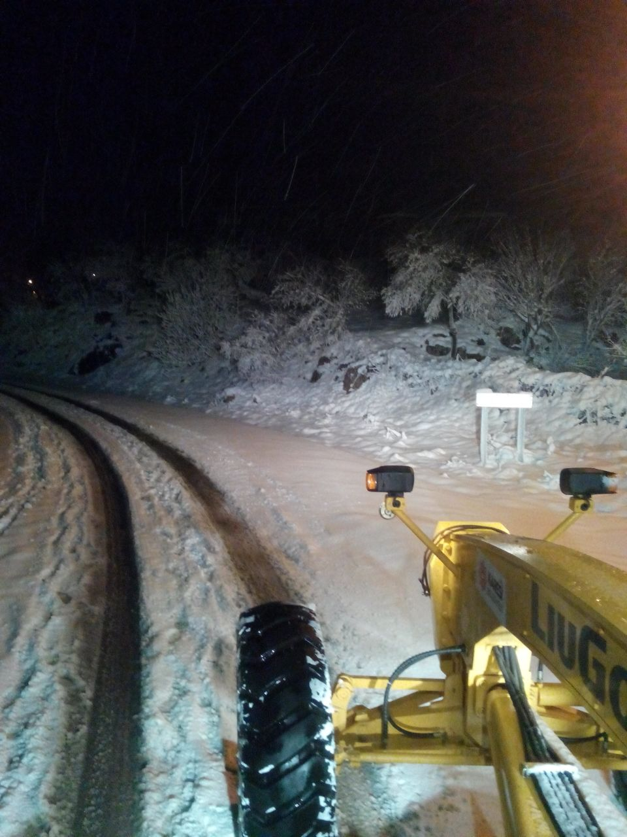
T.C.
KARESİ BELEDİYESİ
FEN İŞLERİ MÜDÜRLÜĞÜ
İLK HALİ
İLK HALİ
ÇALIŞMA HALİ
SON HALİ
İLK HALİ
ÇALIŞMA HALİ
İLK HALİ
30 -31 ARALIK 2014
KARLA MÜCADELE ÇALIŞMALARI

Slide 3
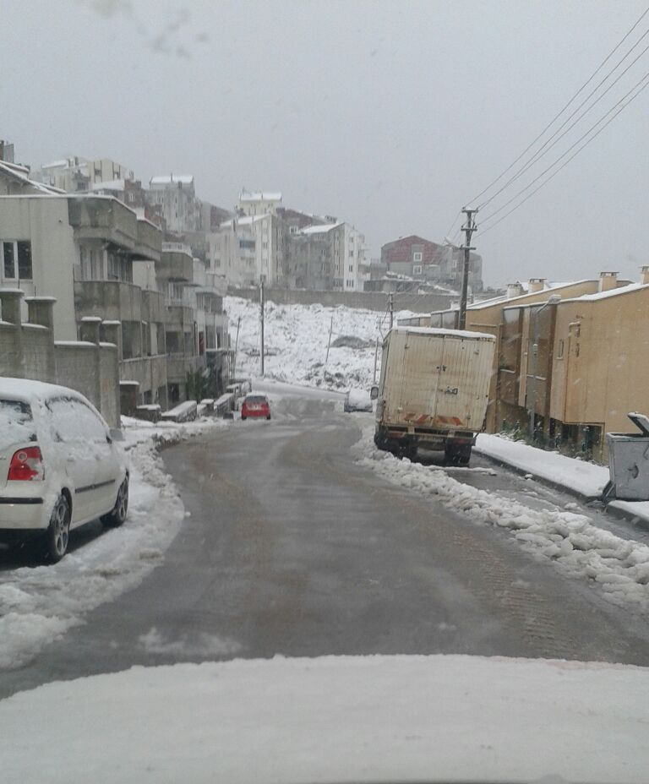
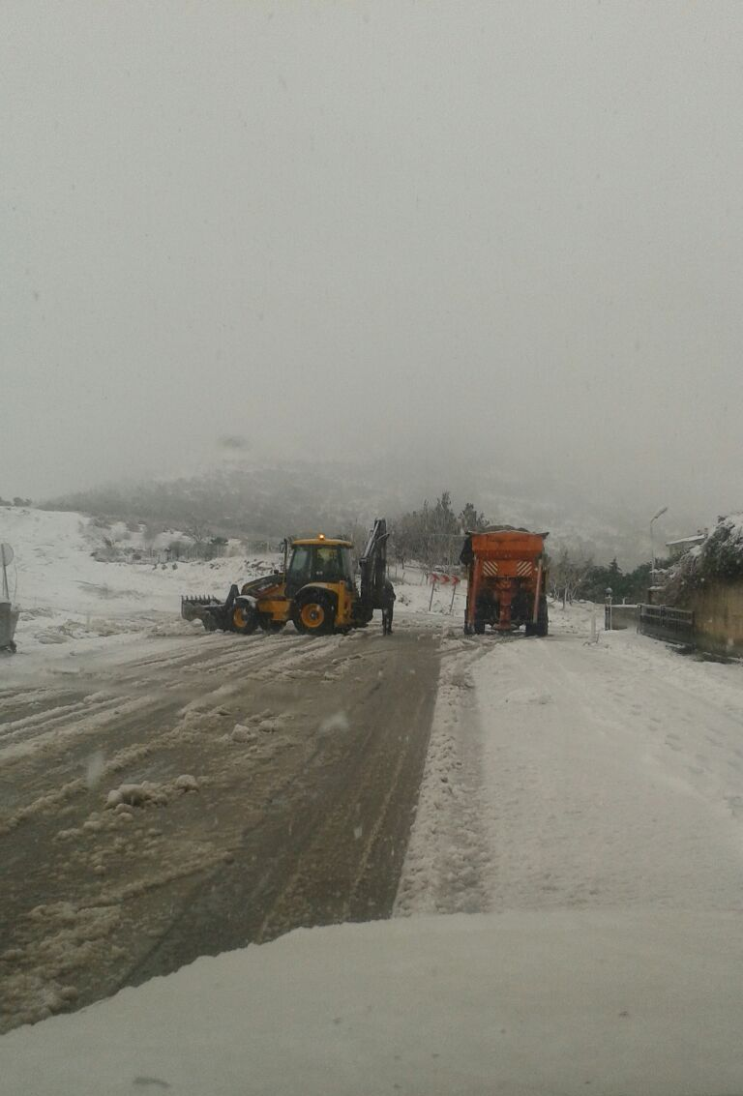
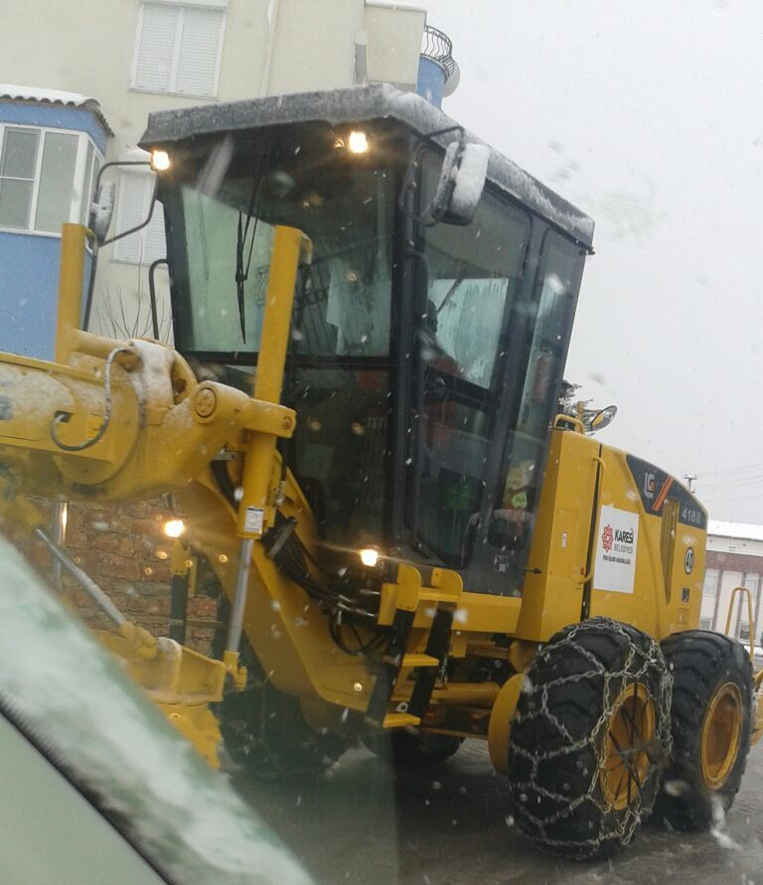
T.C.
KARESİ BELEDİYESİ
FEN İŞLERİ MÜDÜRLÜĞÜ
İLK HALİ
İLK HALİ
ÇALIŞMA HALİ
SON HALİ
İLK HALİ
ÇALIŞMA HALİ
İLK HALİ
30 -31 ARALIK 2014
KARLA MÜCADELE ÇALIŞMALARI

Slide 4
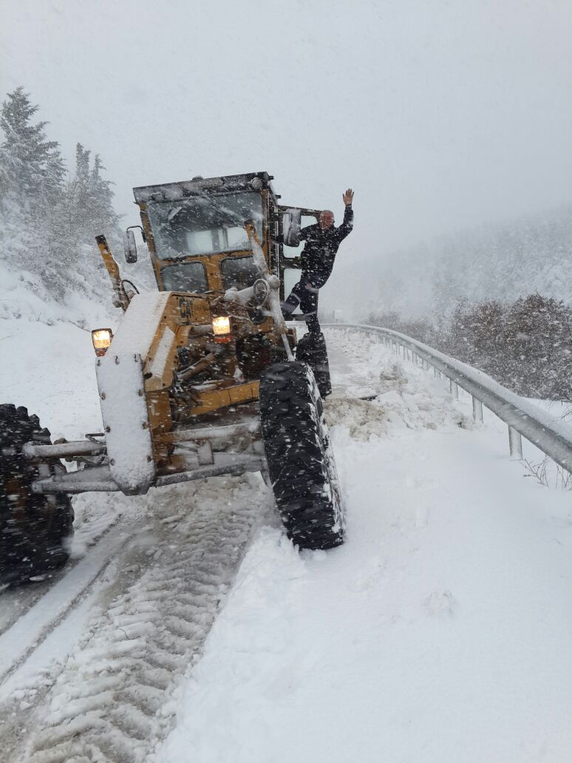
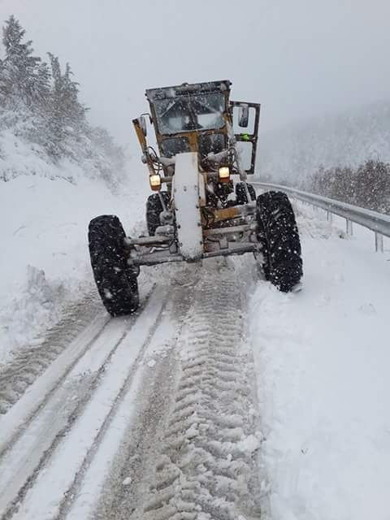
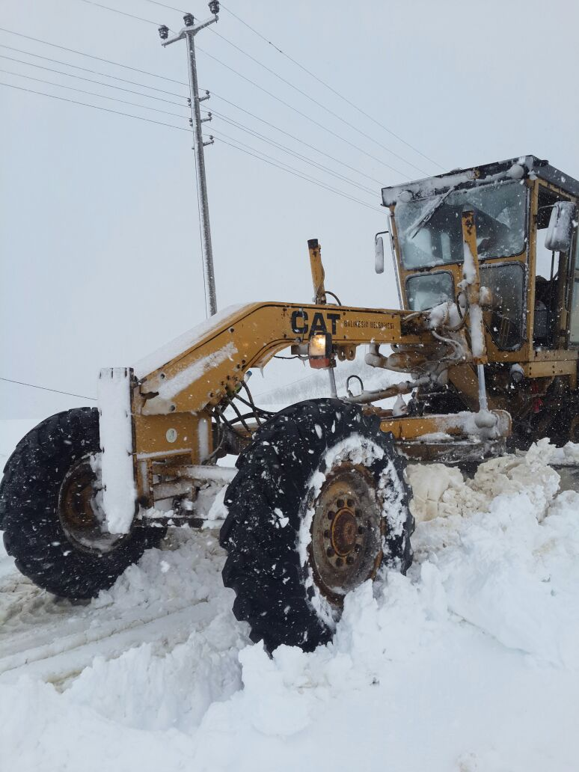
T.C.
KARESİ BELEDİYESİ
FEN İŞLERİ MÜDÜRLÜĞÜ
İLK HALİ
İLK HALİ
ÇALIŞMA HALİ
İLK HALİ
30 -31 ARALIK 2014
KARLA MÜCADELE ÇALIŞMALARI

Slide 5
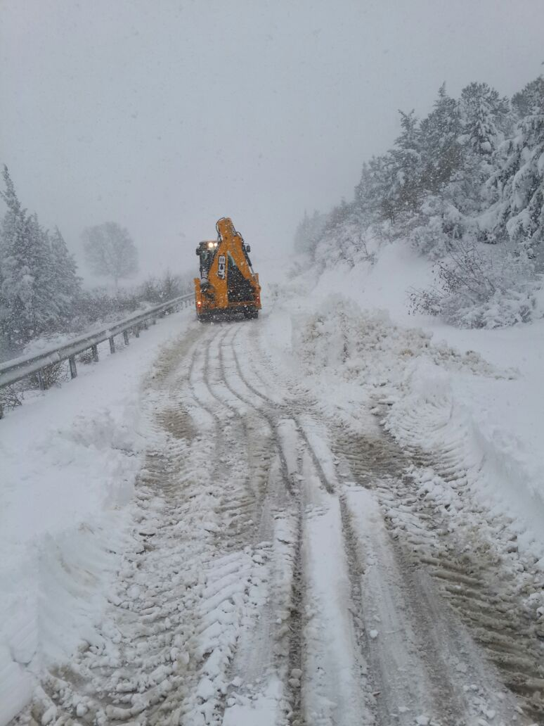
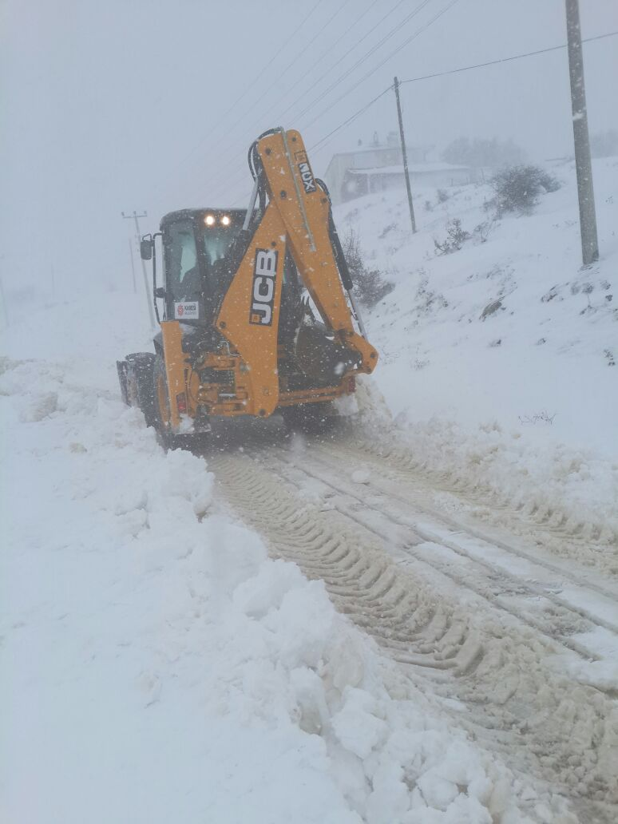
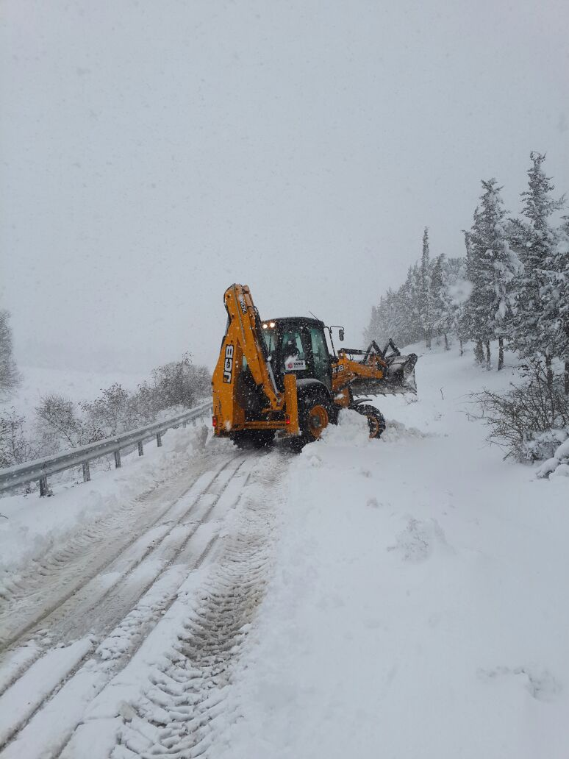
T.C.
KARESİ BELEDİYESİ
FEN İŞLERİ MÜDÜRLÜĞÜ
İLK HALİ
İLK HALİ
ÇALIŞMA HALİ
İLK HALİ
30 -31 ARALIK 2014
KARLA MÜCADELE ÇALIŞMALARI

Slide 6
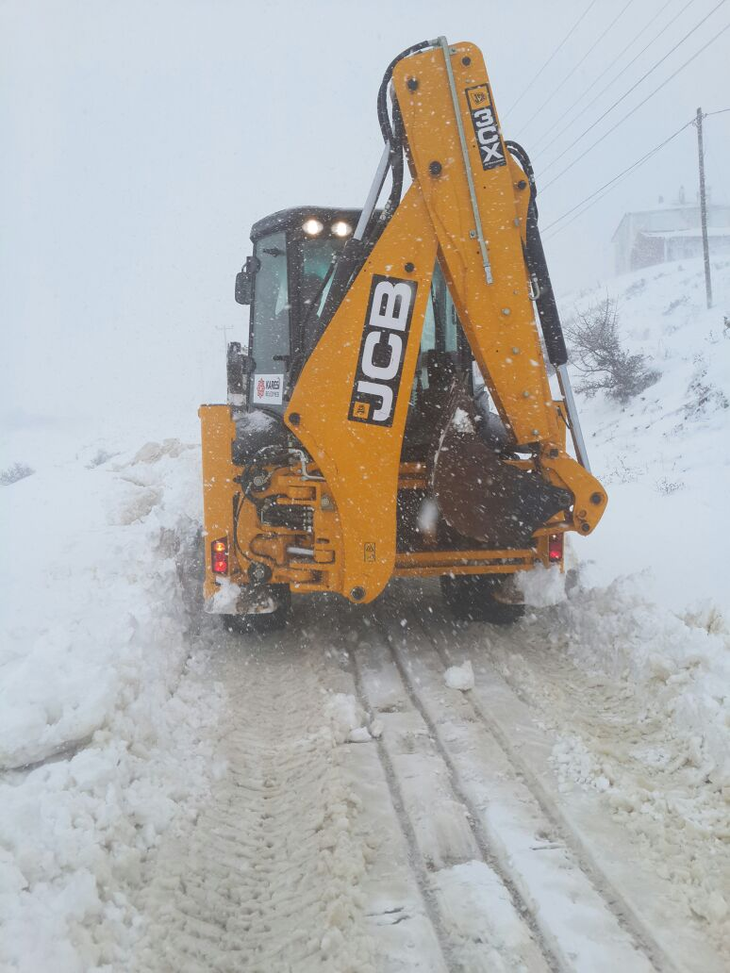
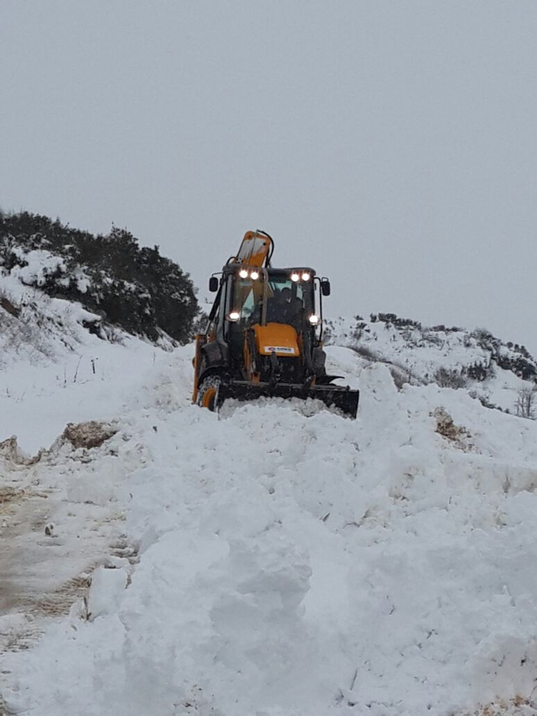
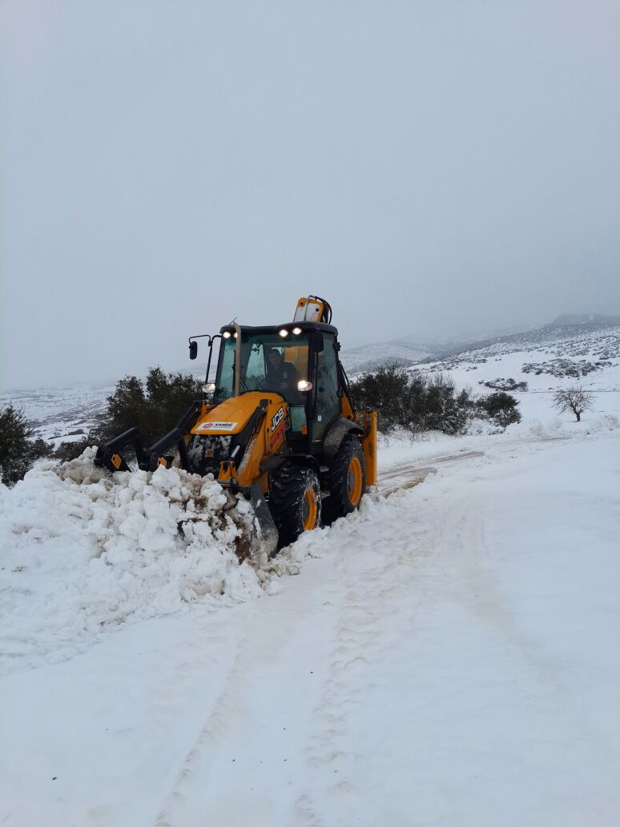
T.C.
KARESİ BELEDİYESİ
FEN İŞLERİ MÜDÜRLÜĞÜ
İLK HALİ
İLK HALİ
ÇALIŞMA HALİ
İLK HALİ
30 -31 ARALIK 2014
KARLA MÜCADELE ÇALIŞMALARI

Slide 7
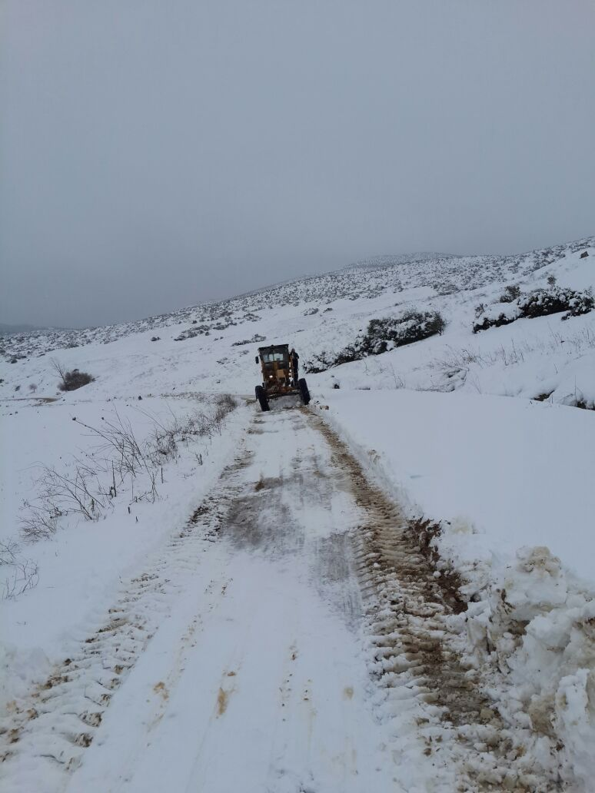
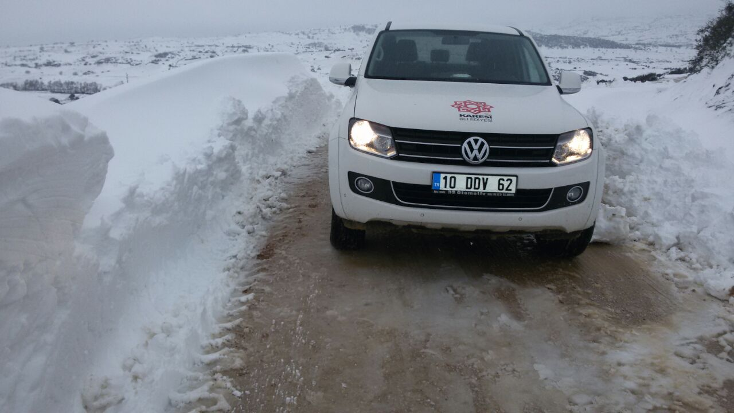
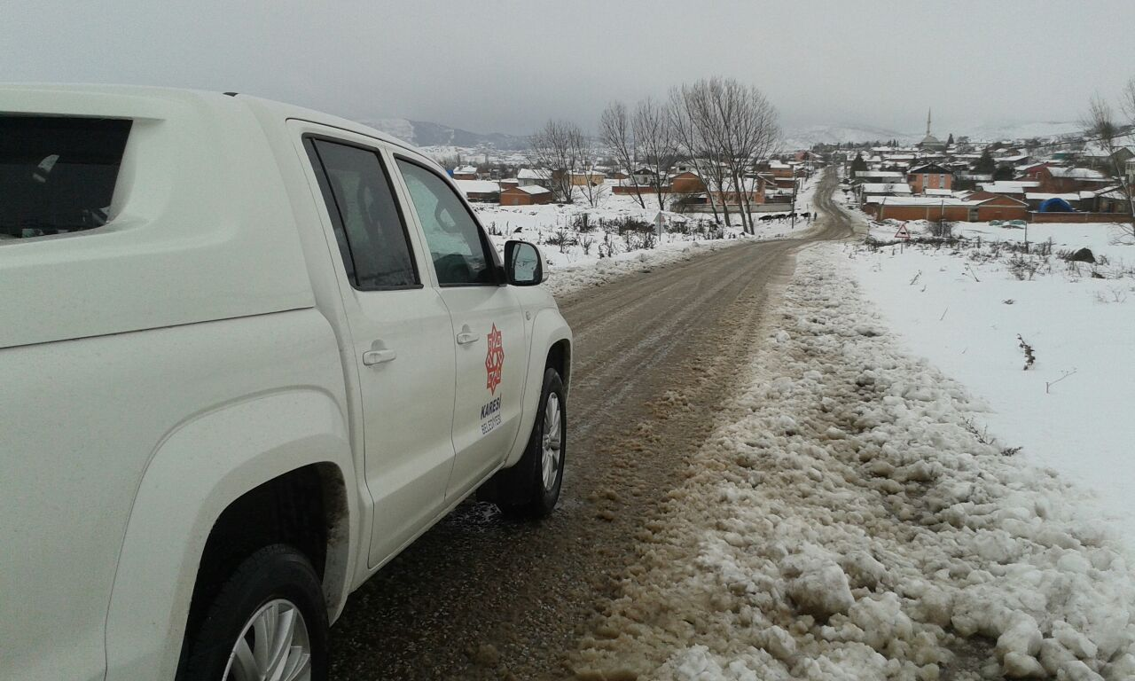
T.C.
KARESİ BELEDİYESİ
FEN İŞLERİ MÜDÜRLÜĞÜ
İLK HALİ
İLK HALİ
ÇALIŞMA HALİ
İLK HALİ
30 -31 ARALIK 2014
KARLA MÜCADELE ÇALIŞMALARI

